Slide 1
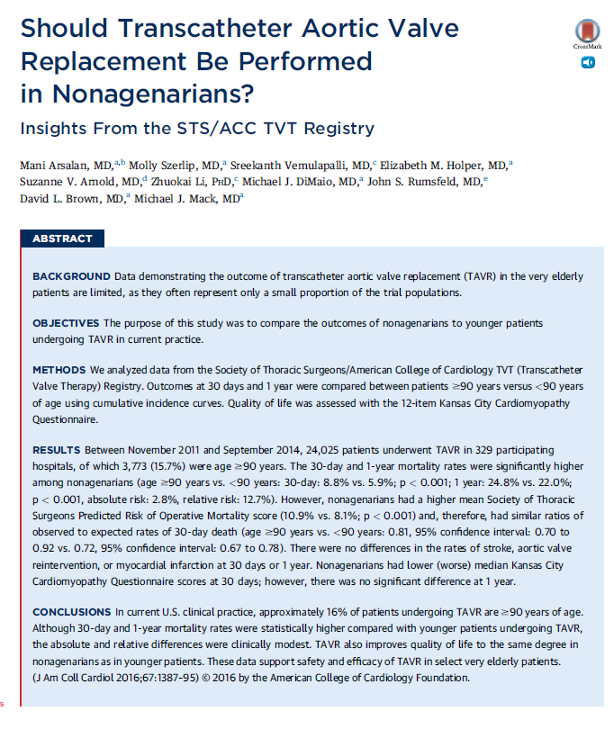
90代へのTAVRの妥当性
高齢者に対するTAVRのoutcome
→絶対数が少なく不明な点が多い
90歳代のTAVR患者とYoung患者のoutcomeの比較を目的とした
Society of Thoracic Aorta/American College of Cardiology TVT(Transcatheter Valve Therapy)RegistyよりDateを利用した
評価項目は30日および1年後の累積事象曲線の比較とQOLに関する12項目の質問票を用いて行われた
（質問票；Kansas City Cardiomyopathy Questionnaire)
対象は2011年12月から2014年9月までの24025名、329施設の患者で、3773名が90代（Nonagenarians)であった

Slide 2
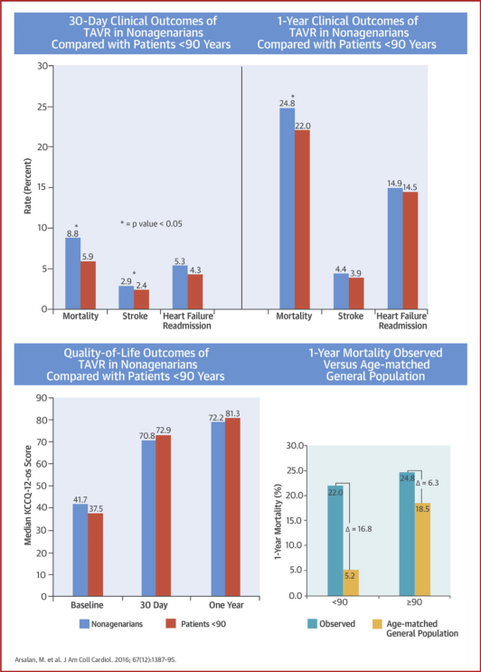
30日および1年後の死亡は90代で有意に高い結果となった(30日：8.8%vs5.9% P<0.001 1年：24.8%vs22.0% P<0.001 )
またBaseとして90代はSTSスコアは高く(10.9%vs8.1% P<0.001)、それゆえobserved expected rates of 30-day deathでも90代で0.81(95%CI 0.70-0.92)とYoungerで0.72(95％CI 0.67-0.78)とTAVRによりどちらも死亡率の増悪を示した
30日および1年でAR、MIの発生に両群の差は指摘されなかった
30日時点では90代のQOL Questionnaireは悪かった（P=0.006)が1年では差が認められなくなっていた（P=0.539)
右下の表；Younger群ではTAVR群の1年後のMortality22.0% vs control群5.2%であるが90代群ではTAVR群24.8% vs 18.5% と差が少ないといいたい

Slide 3
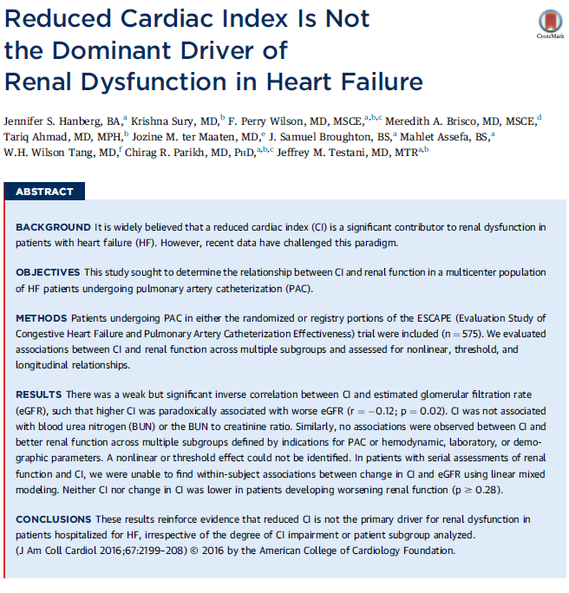
CIの低下は腎機能低下のDominant因子ではなかった
心不全患者のCIの低下は腎機能増悪に関与していると広く考えられていた
CIと腎機能に関して、PAC（Swan-Ganz)を受けた心不全患者を対象にCIの値と腎機能に関して関連性があるか調査した
過去のESCAPE試験にPAC群としてrandomに振り分けられたもの、またはもともとenrollされていた575名を対象
心不全；EF<30%、sBP<125mmHg、congestionの徴候を1つ以上有す
Cre>3.5、カテコラミン使用は除外

Slide 4
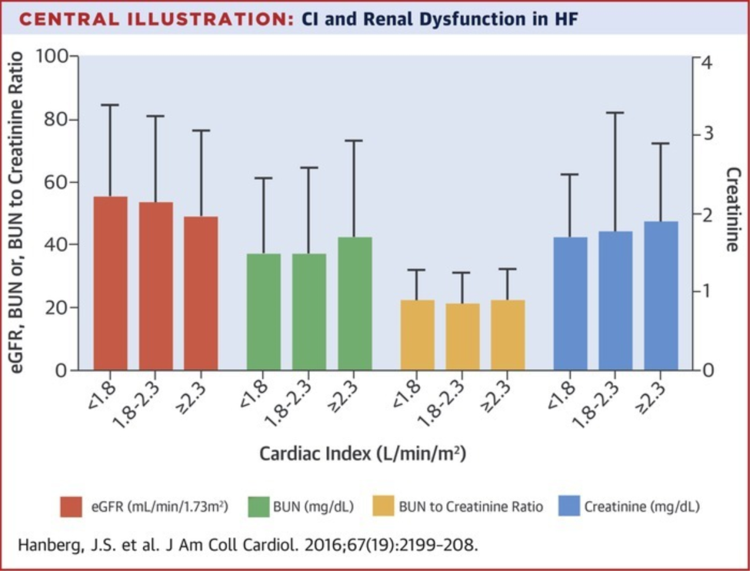
CIとeGFRにはわずかな逆相関関係が認められた
→CIが高値であればeGFRが低くなる
(r=-0.12 P=0.02)
CIはBUNやBUN/Cre比とは関連を示さなかった
その他CIと腎機能に関してlaboratory、demographic parametersから確かな関連は認められなかった
また腎機能増悪した患者とCIそのものおよびCIの変化とを評価したが、関連性は指摘されなかった（P≧0.28)

Slide 5
PPIはアスピリンの投与量に依存せず消化管イベントを減少させた
過去のTrial(COGENT)においてPPIはDAPTを必要とする患者において安全にGI eventsを減少させた事を示している
低用量/高用量アスピリン患者のどちらに関しても同様であるか評価を行った
COGENTに登録された3752名をlow dose(≦100mg)、High dose(>100mg)に分類し、主要評価項目は上部消化管イベントと主要心血管イベントの複合とした
平均の追跡期間は110日で低用量アスピリン群は2480名(66.1％)であった
低用量アスピリン群は高齢、女性、PADの既往、以前のStroke、高血圧が多く、高用量アスピリンは高脂血症、喫煙、PCIの既往が背景として多かった

Slide 6
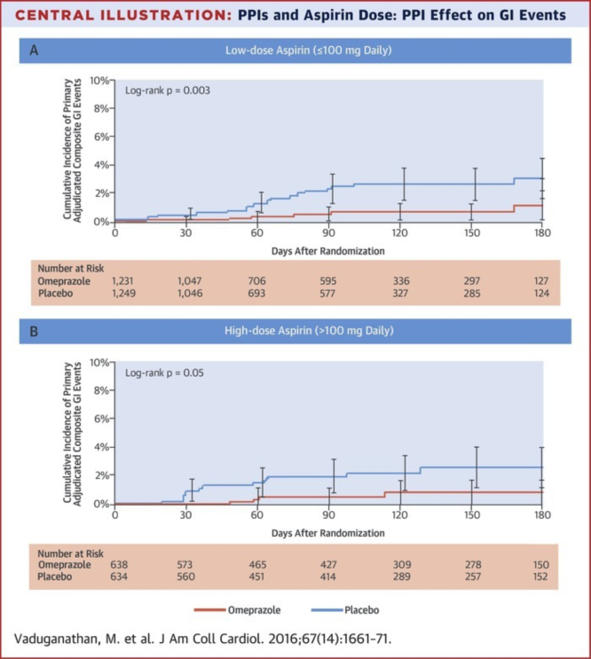
高用量/低用量アスピリン群の180日間のGIイベントおよび主要心血管イベントに差は認められなかった
GIイベントは 高ア1.7% vs 低ア2.1% HR0.88 95%CI 0.46-1.66
主要心血管イベントは 高ア4.8% vs低ア5.5% HR0.73 95%CI 0.48-1.11
またどちらの群もPPI投与によって180日のGI endpointを減少させた
Primary GI endpointの発生
低ア PPI投与1.2% vs placebo 3.1%
高ア PPI投与0.9% vs placebo 2.6%
まとめ
低用量のアスピリン内服中のDAPT患者でもPPIは有意にGIイベントを減少させる

Slide 7
トロポニン陰性低リスクACS患者においてAｄHoc PCIを施行する際のチカグレロルとクロピドグレルの効果
このStudyはチカグレロルとクロピドグレルをLoadingした際のトロポニン陰性低リスクACS患者の周術期血中薬理学評価を狙ったものである
前向き,open-label,randomised,他施設,parallel-group study
100名のP2Y12受容体拮抗薬が投与されていない患者がAngio施行後にチカグレロル180㎎またはクロピドグレル600㎎のLoadingとアスピリンをLoadingされる
PRU verify now asseyはチカグレロルまたはクロピドグレルLoading前、0.5時間後、2時間後、8時間後、PCI終了時の5か所で測定
主要評価項目はLoading 2時間後のPRU値、第2Endpointはすべての測定時のPRU値と血小板凝集能の抑制

Slide 8
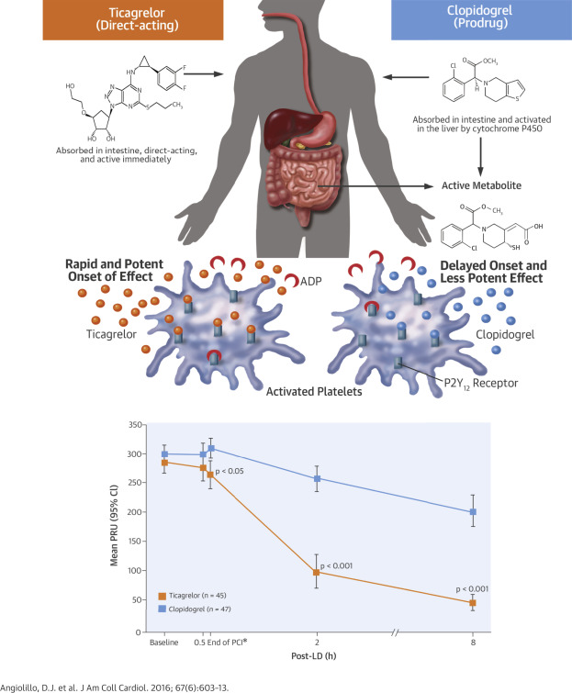
2時間時のPRU値はチカグレロルがクロピドグレルと比べ有意に低かった
(98.4±95.4 vs 257.5±74.5 Treatment Difference -159.1 95%CI -194.7—123.5 P<0.001)
PRUの値は投与早期から変化し有意差はPCI終了時までには認められ、Loading 8時間後まで維持される結果となった
PRU>208で定められるHPR(High on-treatment platelet reactivity)に関してもチカグレロルはクロピドグレルと比べ有意に低かった
Safety outcomeに関する追記があり、死亡や薬の中止をしなくてはいけない事象は両群になく、出血はチカグレロル群で7.8%（Major2,Minor2）、クロピドグレル群でゼロであった

Slide 9
TAVRの成績とEFおよびA弁のPressure Gradientが与える影響
TAVRを施行された患者でEFが低下しているもの、AVGが低下しているものは長期予後が悪いことが示唆されている
TVT Regitryに登録された2011年11月から2014年6月までにTAVRを受けた11292名の患者のうち、TAVR後のエコーにてLVEF<30% 30%-50% >50% AVG <40mmHg ≧40mmHgに分類し1年後の生存率とTAVR後初回の心不全再入院に関し調査した

Slide 10
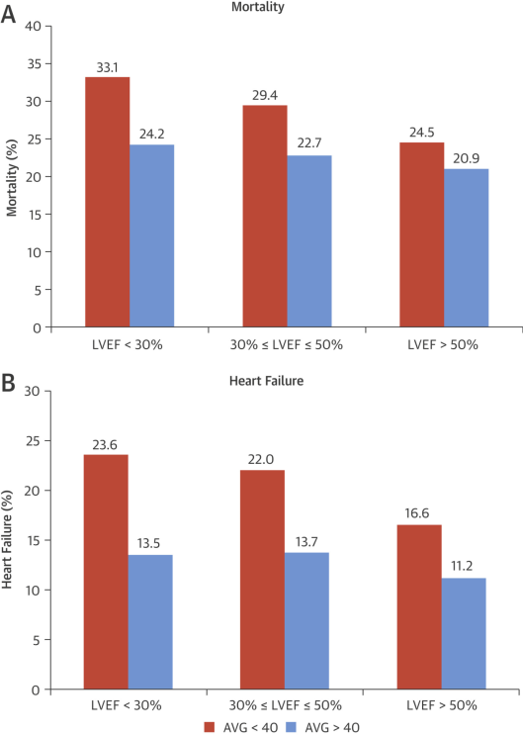
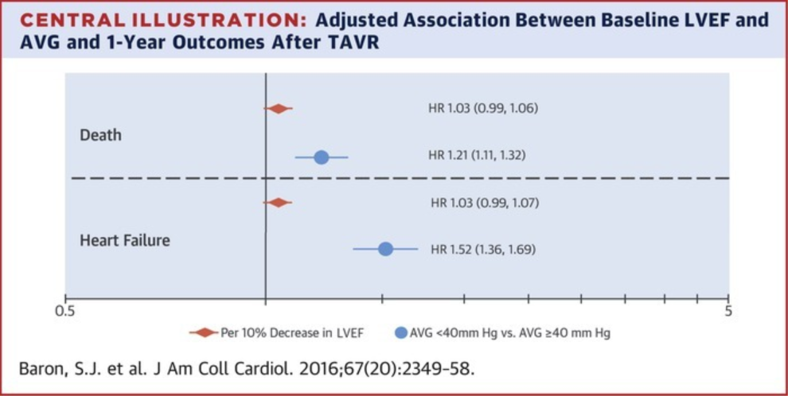
1年後のFollow-upにてLVEFの低下とAVGの低下は死亡、心不全の割合を増加させる結果となった（一方でStrokeやMIとは関連が認められなかった）
ベースラインの補正を行ったところ、低AVGのみがmortalityの増加(HR1.21 95%CI1.11-1.32vP<0.001)と心不全の増加に関わっていると判明した(HR1.52 95%CI1.36-1.69 P<0.001)
AVGが低下しているかどうかがTAVR後のoutcomeに影響してくる可能性が考えられた

Slide 11
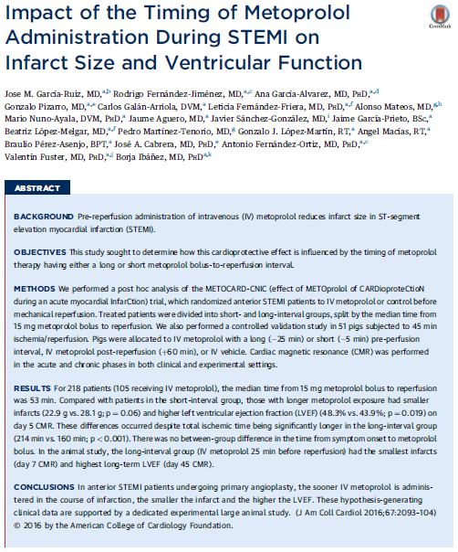
STEMI患者における至適なMetoprololの投与のタイミングに関して
再灌流前のMetoprololの投与はSTEMI患者の梗塞サイズを減少させる
METOCARD-CNIC trial(前壁のSTEMIに対し還流前にmetoprolol 15mgを経静脈的に投与vs control)に登録された患者をpost hoc analysisで評価
投与群はさらにMetprolol投与後から再灌流までの時間によってshortおよびlong interval groupに分類された
またcontrolled validation studyとして51の豚に対して同様に45分間の虚血および再灌流モデルを作り、再灌流25分前投与(long)と5分前(short)および、再灌流後60分後にそれぞれMetprololを投与した
Cardiac Magnetic Resonanceが急性期および慢性期において施行された

Slide 12
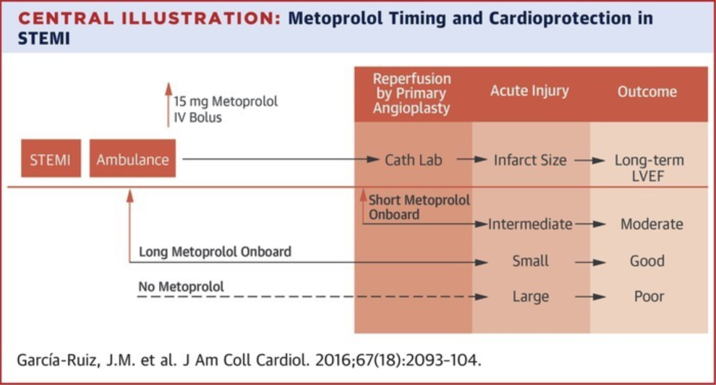
218の患者において(105名がIV metprololを投与)、15mgのMetoplolo bolusから再灌流までは平均53分であった
long interval群ではshort interval群と比較しday5のCMRにて梗塞巣が小さくなり、(22.9g vs 28.1g P=0.06)LVEFも良好であった(48.3% vs 43.9% P=0.019)
これらの結果はlomg-interval groupは全虚血時間が長かった(214min vs 160min P<0.001)にも関わらず認められた
動物実験でもlomg-interval groupがday7の時点のCMRで梗塞巣が小さく、day45の時点でLVEFも良好であるとの結果が認められた

